Slide 1
KHỞI ĐỘNG

Slide 2
TRẢ LỜI NHANH
LUẬT CHƠI
Học sinh truy cập vào đường link GV gửi trong nhóm zalo và tham gia trò chơi do GV điều khiển.
Thời gian : 2 phút
Mỗi câu hỏi : 2 điểm
2
1
https://quizizz.com/embed/quiz/62e3f8be63a3e3001f79c6ba

Slide 3
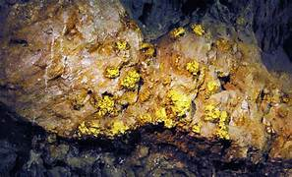
Bài 30.THỰC HÀNH: VIẾT BÁO CÁO VỀ KINH TẾ CỘNG HÒA NAM PHI
Notes:
GV chuẩn bị thẻ các TTV cho HS lên ghép

Slide 4
NỘI DUNG BÀI HỌC
Thu thập tài liệu và xử lí tài liệu
Viết báo cáo

Slide 5
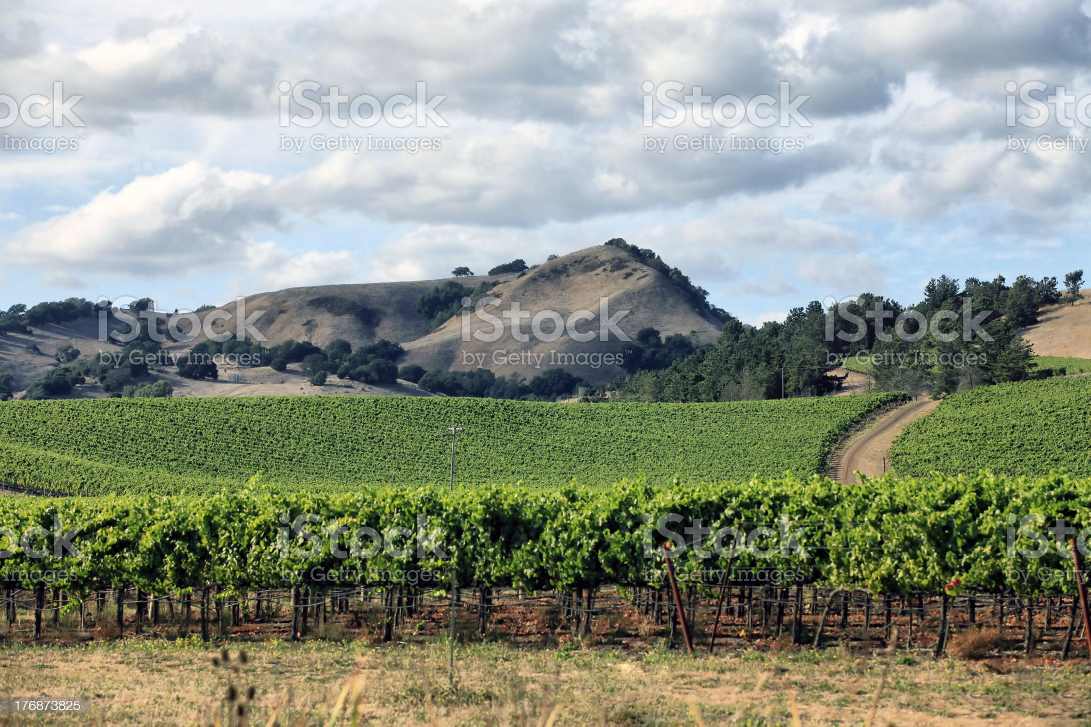
NỘI DUNG BÀI HỌC
Nông nghiệp
Công Nghiệp
Du lịch
CHUYỂN GIAO NHIỆM VỤ

Slide 6
BÁO CÁO NHÓM 1 VÀ 4

Slide 7
BÁO CÁO NHÓM 2 VÀ 5

Slide 8
BÁO CÁO NHÓM 3 VÀ 6

Slide 9
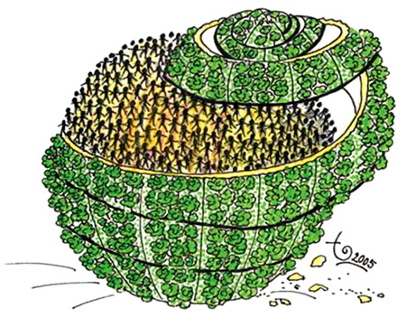
DÀN Ý CỦA BÁO CÁO
1. Mở đầu
Đôi nét giới thiệu về Cộng hòa Nam Phi : Diện tích, dân số, vị trí địa lí tình hình phát triển kinh tế Nam Phi
* Giới thiệu vấn đề định viết : Nông nghiệp, công nghiệp, du lịch…vv
2. Thân bài
* Giới thiệu về tài nguyên của CH Nam Phi để phát triển ngành KT đã chọn báo cáo: + Thuận lợi + Khó khăn
Thực trạng của ngành kinh tế đó:
+ Kết quả chung: (Tỷ lệ đóng góp vào GDP; Tốc độ tăng trưởng; Giá trị xuất khẩu; Giải quyết việc làm…)
+ Kết quả cụ thể:
- Phân bố
3. Kết luận

